Slide 1

Rejestr Podmiotów Wykonujących Działalność Leczniczą 2.0

Slide 2

Rejestr Podmiotów Wykonujących Działalność Leczniczą 2.0
Wnioskodawca Minister Zdrowia
Beneficjent Centrum e-Zdrowia
Źródło finansowania Budżet państwa cz. 46 - Zdrowie/Fundusze Europejskie na Rozwój Cyfrowy, Działanie FERC.02.01 Wysoka jakość i dostępność e-usług publicznych
Całkowity koszt projektu 30 391 881,85 PLN
Planowany okres realizacji projektu 06.2021 do 12.2024

Slide 3
Cele projektu:
Usprawnienie procesów biznesowych realizowanych przez System RPWLD oraz wdrożenie e-usług typu A2A, A2B, A2C na wysokim poziomie dojrzałości
Udostępnianie szczegółowych informacji o podmiotach wykonujących działalność leczniczą, w zakresie objętym rejestrem oraz umożliwienie wykorzystania danych z Systemu RPWDL przez inne systemy poprzez udostępnienie API
Wdrożenie nowego rejestru – Rejestr Praktyk Zawodowych Diagnostów Laboratoryjnych, w celu prowadzenia elektronicznej ewidencji Praktyk Zawodowych Diagnostów Laboratoryjnych poprzez umożliwienie dokonywania wpisów w rejestrze, zmian wpisów w rejestrze i wykreślenia z rejestru na podstawie wniosków rejestrowych

Slide 4
Cele Projektu RPWDL 2.0 wpisują się w realizację celów strategicznych:
Strategia na Rzecz Odpowiedzialnego Rozwoju – do roku 2020 (z perspektywą do 2030 r.). Zakres projektu wpisuje się w Strategię na rzecz Odpowiedzialnego Rozwoju – cel szczegółowy III – skuteczne państwo i instytucje służące włączeniu społecznemu i gospodarczemu – Obszar Epaństwo.
Zdrowa przyszłość. Ramy strategiczne rozwoju systemu ochrony zdrowia na lata 2021-2027. Zakres projektu wpisuje się w następujące cele: Cel 3.3 [Innowacje] Rozwój i upowszechnianie stosowania nowoczesnych i nowatorskich rozwiązań w ochronie zdrowia; Cel 3.4 [e-Zdrowie] Rozwój i upowszechnianie usług cyfrowych e-zdrowia.
Program rozwoju e-zdrowia w Polsce na lata 2022 – 2027. Zakres projektu wpisuje się w następujący cel szczegółowy programu: Cel 4.2 Rozwój usług back office; Cel 3.2 Wtórne wykorzystanie danych; Cel 3.3 Poprawa jakości i kompletności danych.

Slide 5
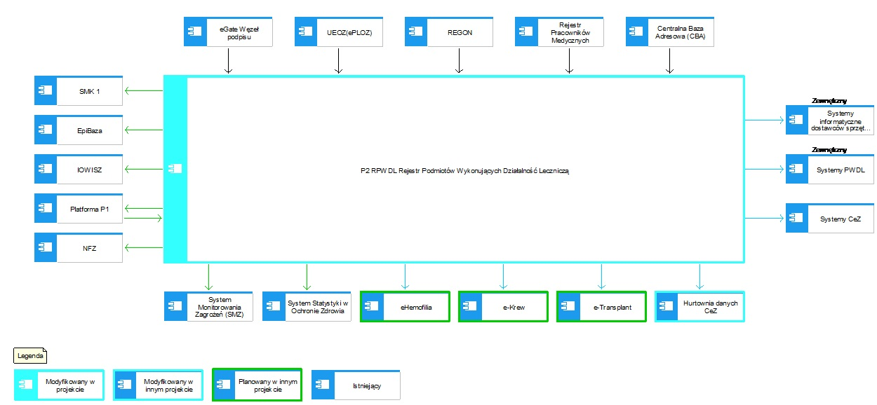
ARCHITEKTURA
Widok kooperacji aplikacji

Slide 6
Dziękuję za uwagę

